Slide 1
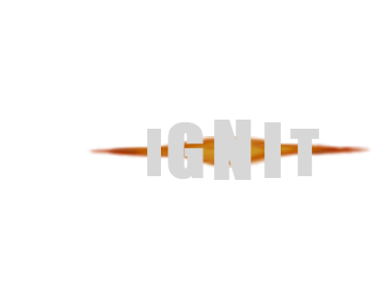
Sidescroller 2D
BLAIN Charles_GD1B

Slide 2

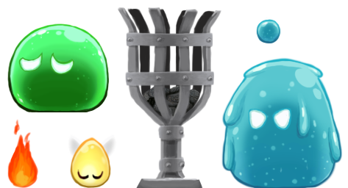
Synopsis
Vous incarnez une flamme fragile qui peine à rester allumé. Vous vous retrouvez coincé dans une caverne humide et inhospitalière dont la source de lumière la plus puissante n’est autre que vous même
Votre objectif premier semble être de sortir d’ici. Dès le commencement du jeu, vous apprenez à vous servir de vos pouvoir pour carboniser tout ennemis qui tenterait de vous barrer la route.

Slide 3
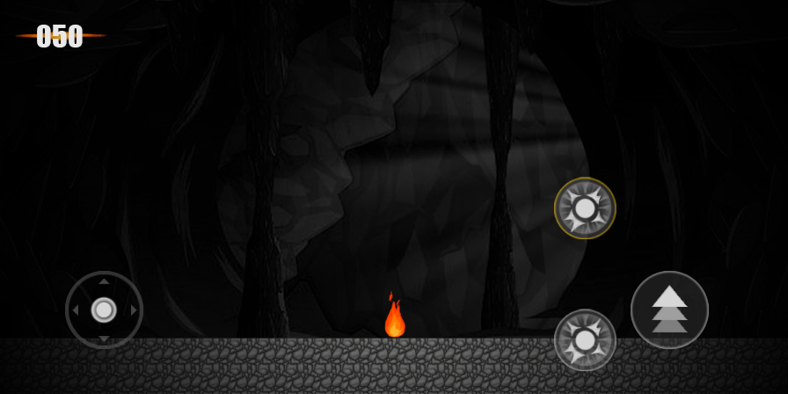
Contrôles
Le jeu est pensé pour être joué sur mobile.
Il y a un pad pour déplacer son avatar. Un bouton de saut tout à droite et un bouton d’action situé juste à côté. Il s’agit du bouton « Ignit » et il a deux fonction. En appuie simple c’est un bouton d’attaque, vous faites des dégâts autour de vous. Si vous appuyez longtemps et que vous relâchez le bouton vous effectuerez un dash dans la direction de votre pad en faisant des dégâts autour de vous
Lorsqu’ils sont appuyé les bouton s’illumine en jaune comme ceci
Lorsque vous attaquez vous êtes temporairement invincible mais attention, utilisez le bouton Ignit consomme votre énergie indiqué en haut à gauche. Si elle arrive à zéro, la partie s’arrête.
La version PC utilise les touches zqsd, la barre espace et la touche entrée.

Slide 4
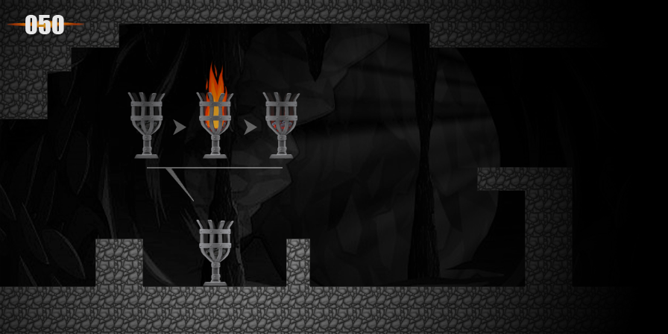
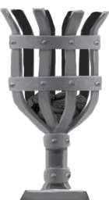
La flamme que vous contrôler est l’image de votre courage et votre détermination. Plus vous passez du temps dans cette grotte oppressante plus elle se détériore. Cela signifie que votre énergie diminue également avec le temps.
Lorsque votre énergie arrive à zéro votre flamme s’éteint et la partie s’arrête. Pour empêcher cela des brasero sont localisé à différent endroit de la caverne et tiennent le rôle de « checkpoint »
Utilisez le bouton Ignit pour rentrer dans un brasero et l’allumer. Une fois dedans votre énergie remonte à un certain niveau qui n’est pas le maximum. Tant que vous restez dans le brasero votre énergie de diminue pas.

Slide 5
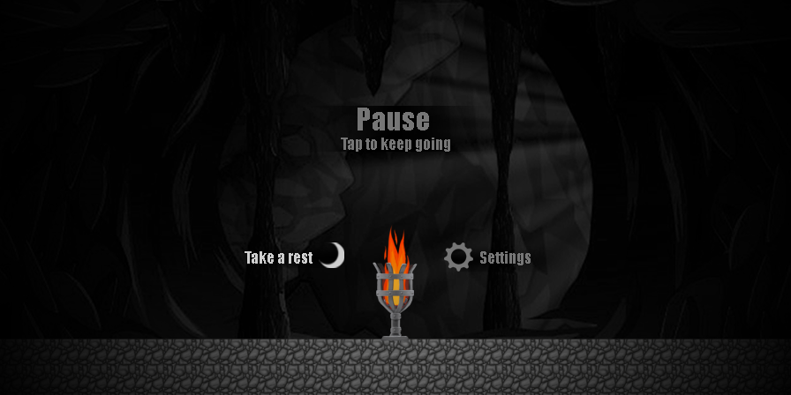
Les brasero sont aussi les seuls endroit où vous pouvez mettre pause dans le jeu
Le principe directeur du jeu est que votre progression est limitée dans le temps et que vous devez passer d’un brasero à l’autre le plus vite possible
Dans ce menu vous pouvez soit quitter le jeu soit modifier les paramètres.
Sur mobile on accède aux deux options en touchant leur icone et on tap dans le vide pour revenir en arrière jusqu’à quitter le menu pause.
Sur pc on utilise les touche directionnelle pour naviguer dans le menu. La touche de saut sert à validez et echap pour revenir en arrière.

Slide 6
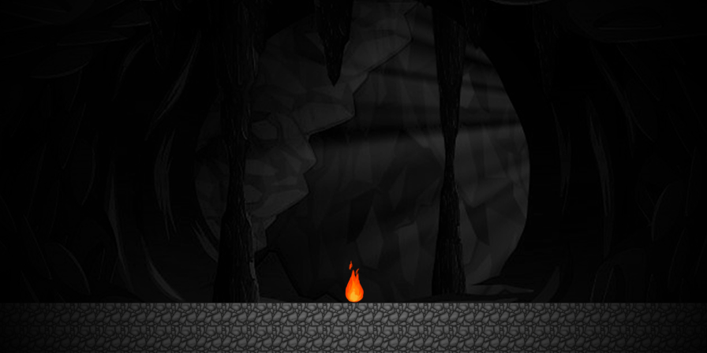
La caméra vous suit votre flamme. Comme cette dernière éclaire difficilement la caverne, vous ne pouvez pas distinguez ce qu’il y a aux bords de l’écran.
Moins vous avez d’énergie et moins vous voyez loin. Lorsque votre flamme devient faible vous serez moins en mesure d’anticiper les ennemis et plateformes qui sont en face de vous.

Slide 7
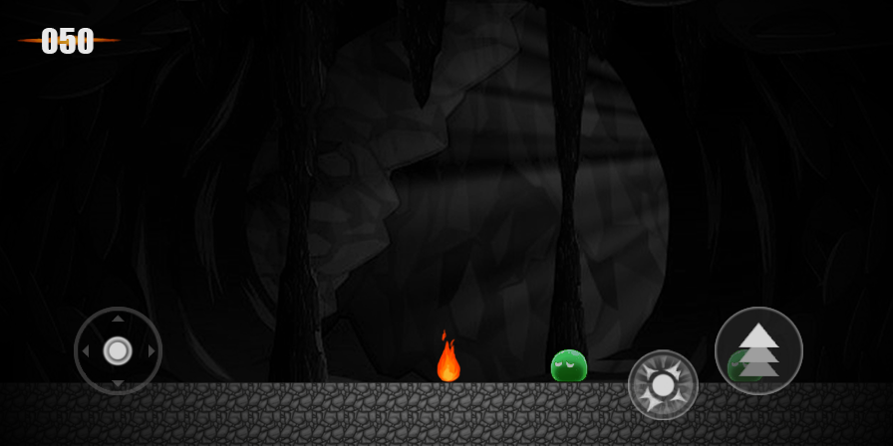
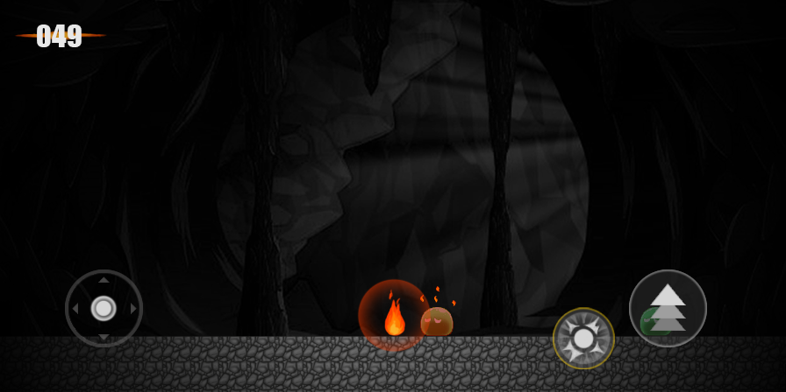
Les ennemis
Dans cette caverne vos ennemis seront des slimes. Entrer en contact avec leur corps visqueux baisserait drastiquement votre énergie et risquerait d’éteindre votre flamme.
Utiliser le bouton Ignit permet de foncer sur les ennemis afin de les consumer. Une fois un ennemi vaincu il lâchera des « braises » que vous récoltez automatiquement pour regagner de l'énergie.

Slide 8
Slime Menthe
Rampe au sol; basique; obstacle gênant
Slime Myrtille
Gros; résistant; tire des projectiles
Slime Citron
Petit; inoffensif; créature volante; source de lumière; donne beaucoup de braises

Slide 9


Différents challenges
Dans ce jeu il va falloir réussir à progresser dans la caverne tout en gérant son niveau d’énergie. Certains obstacles requiert un double saut et donc d’utiliser de l’énergie supplémentaire. Energie qui est en sois le temps qu’il vous reste pour atteindre le prochain brasero.
Dans d’autre cas vous devrez plus faire face à des monstres qui vous barre la route. Vous devrez donc attaquer en faisant le moins d’erreur possible pour évitez de gâcher votre endurance.
Des structures en bois sont parfois disposés dans le niveau pour stopper votre progression. Ils ne peuvent être brûlé que si vous avez un certain niveau d'énergie.
Structure faible
Structure robuste

